Slide 1

Projeto Planejamento Estratégico
Faculdade de Tecnologia – Fatec
Prof. Dra. Carla Pineda Lechugo

Slide 2
Integrantes da Equipe
Giovanna Almeida de Campos
Karina Bruno de Oliveira
Mirella Xavier Galindo
Sabrina Carneiro Rodrigues

Slide 3
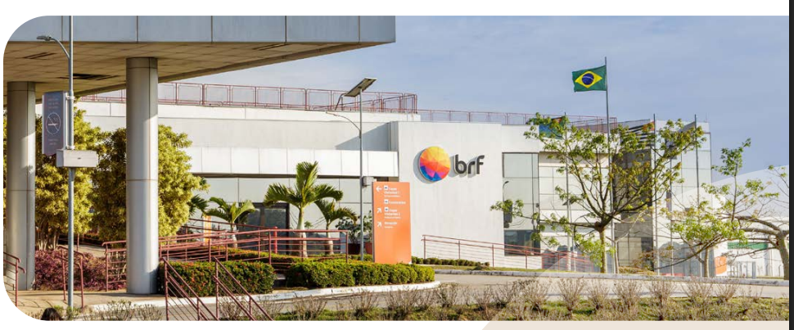

Uma das maiores empresas de alimentos do mundo.
Referência em inovação, qualidade e alcance global.
Dona das marcas Perdigão, Sadia e Qually.
Produção Integrada: dos produtos rurais no campo até o consumidor final

Slide 4



SETOR DE ATUAÇÃO
A BRF atua do setor alimentício.
Maior produtora de frangos e suínos do Brasil, atuando na produção de carnes in natura e congeladas.
Alimentos industrializados como embutidos, congelados e margarina.
A empresa tem uma unidade de negócio voltada para ingredientes, a BRF Ingredients.

Slide 5

SETOR DE ATUAÇÃO

Slide 6
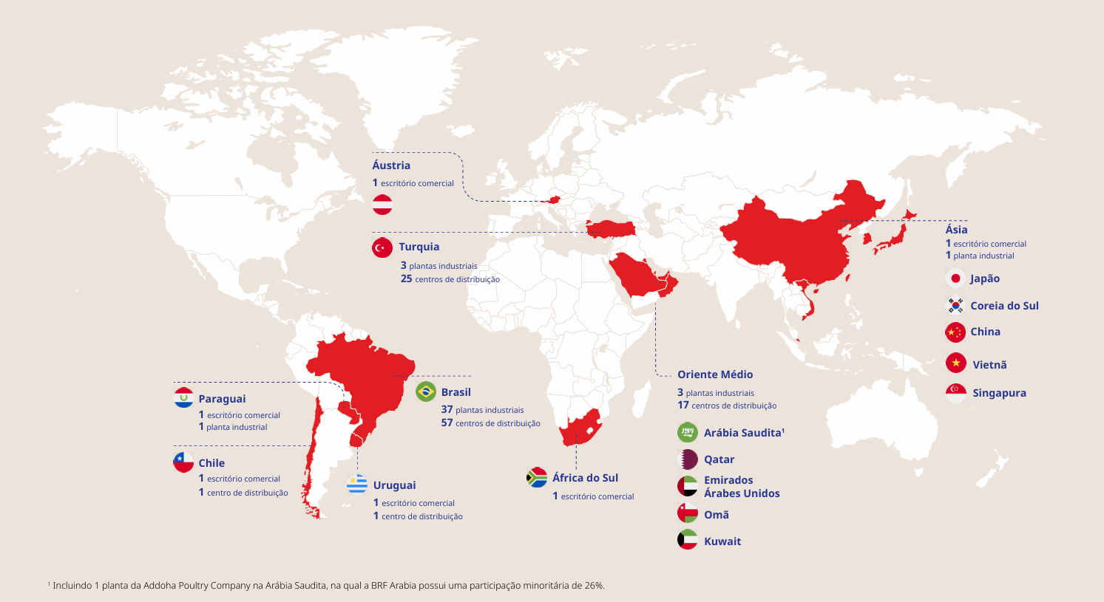
ONDE ESTAMOS ?
Presente em mais de 117 países.
Conta com 22 centros de distribuição e 35 plantas industriais no Brasil.
Brasil: é a região de maior valor, alvo de investimento em marcas, inovação e eficiência operacional
Américas: mercados com alto potencial de crescimento.
Europa: explora crescimento e inovação
Asia: região de alta complexidade.
África: inovações direcionadas para o varejo local.

Slide 7
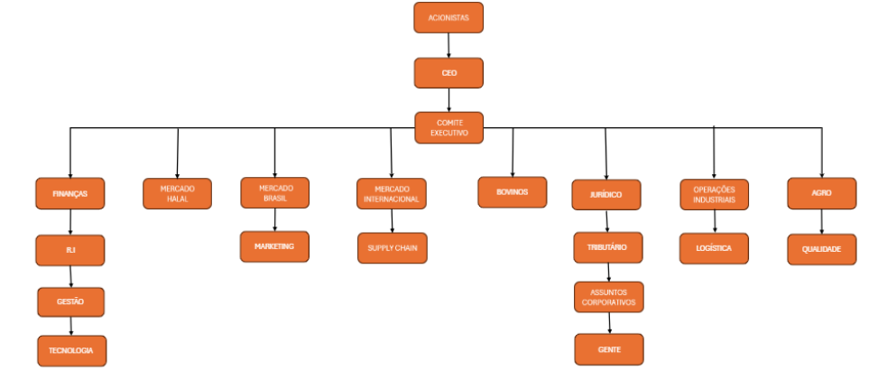
Organograma Diretoria

Slide 8
Posicionamento da BRF
Missão: Oferecendo alimentos saborosos, com qualidade, inovação e a preços acessíveis.
Visão: Sermos uma das maiores empresas de alimentos do mundo
Valores: Integridade, Foco no consumidor, respeito pelas pessoas, alta performance, qualidade, espírito de inovação, desenvolvimento sustentável, visão global, agilidade local, compromisso com a diversidade e aceitação.

Slide 9

Justificativa da Escolha da Marca SADIA

Slide 10
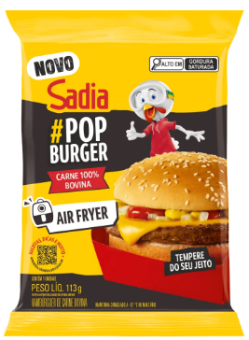
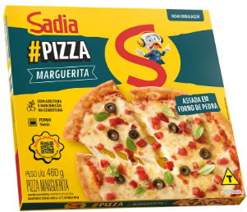
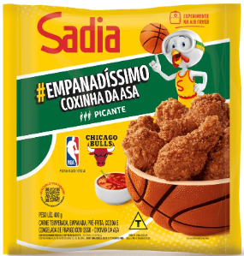
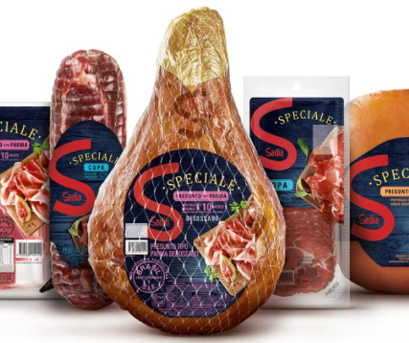
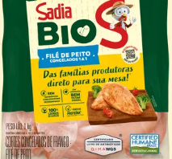

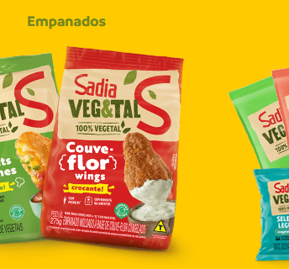
PRINCIPAIS PRODUTOS SADIA
A Marca Sadia tem um portifólio extenso, dividido por linha de produtos:
Sadia Bio: Aves
Sadia Veg&tal: Legumes congelados, linha Veg.
Sadia Especiale: Embutidos
Sadia Lanches: Hot Pocket, hamburguer congelado, salamitos, empanadísimo e salamitos.

Slide 11
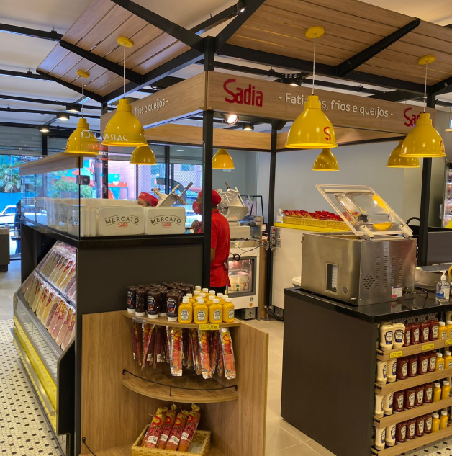
PRINCIPAIS CLIENTES SADIA
Consumidores Finais (B2C): Famílias e indivíduos que compram o produto para consumo diretamente sem intermediário (Mercato Sadia).
Estabelecimentos Comerciais (B2B): A marca Sadia esta presente em mais de 150 mil pontos de vendas no Brasil, incluindo grandes redes de supermercados e varejistas.

Slide 12


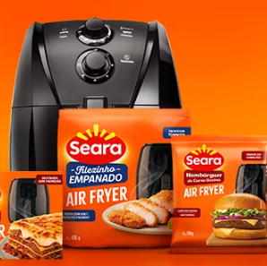
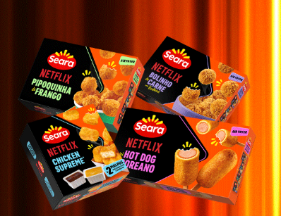

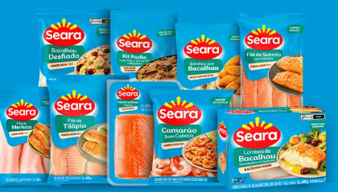
PRINCIPAIS CONCORRENTES SADIA X SEARA
Seara Alimentos (parte do grupo JBS)
Concorrente direto em produtos de aves, suínos e alimentos processados, com unidade no Brasil e no exterior
A marca Seara tem parcerias com a Netflix e Air Fryer.

Slide 13
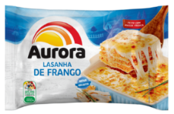
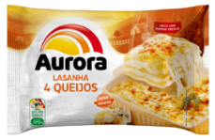
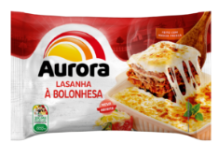
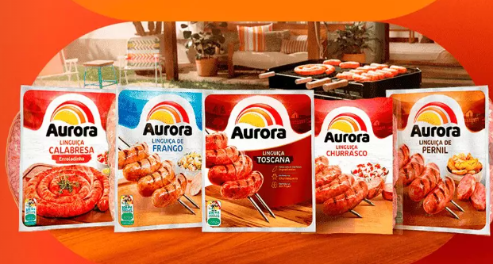

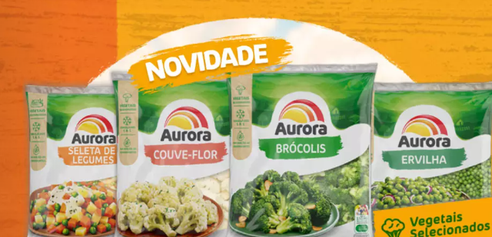
PRINCIPAIS CONCORRENTES SADIA X AURORA
Aurora Alimentos: Cooperativa brasileira com forte atuação em carnes suínas, aves e produtos processados, reconhecida pela qualidade e presença nacional.

Slide 14
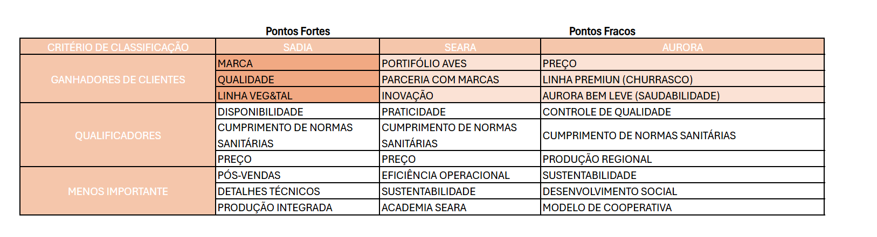
CRITÉRIOS CLASSIFICADORES DE COMPRA

Slide 15

CONHEÇA A TI MESMO
Pontos Fortes
Pontos Fracos
MARCA
PREÇO
QUALIDADE
INOVAÇÃO
LINHA VEG&TAL
PORTIFÓLIO DE AVES

Slide 16
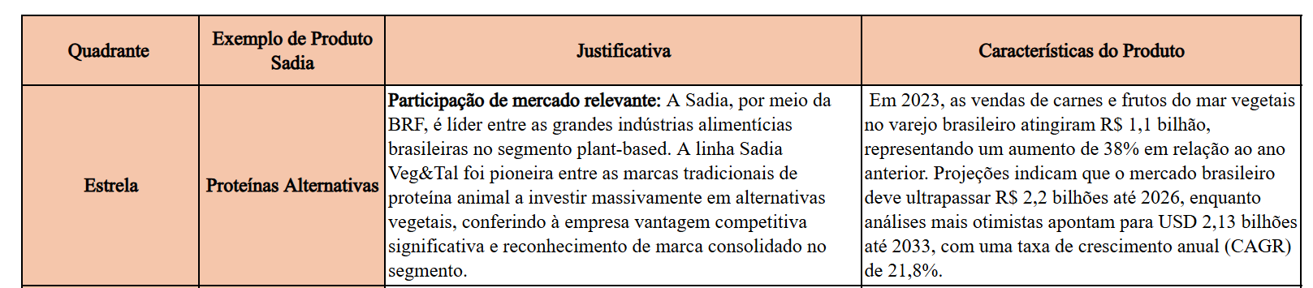
BCG

Slide 17
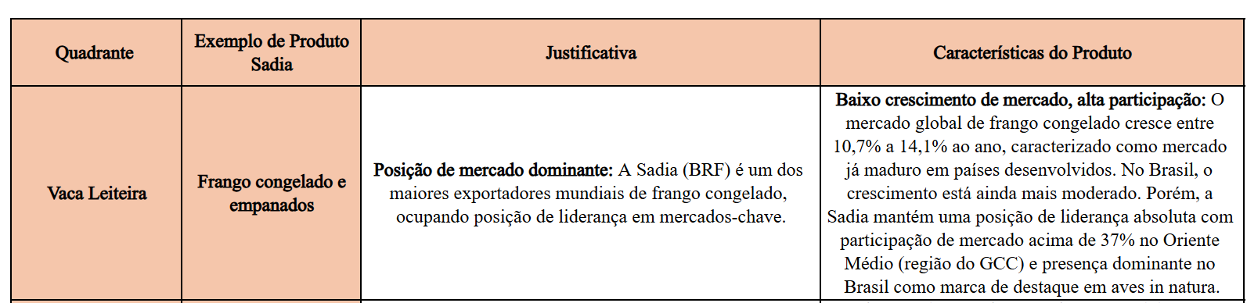
BCG

Slide 18
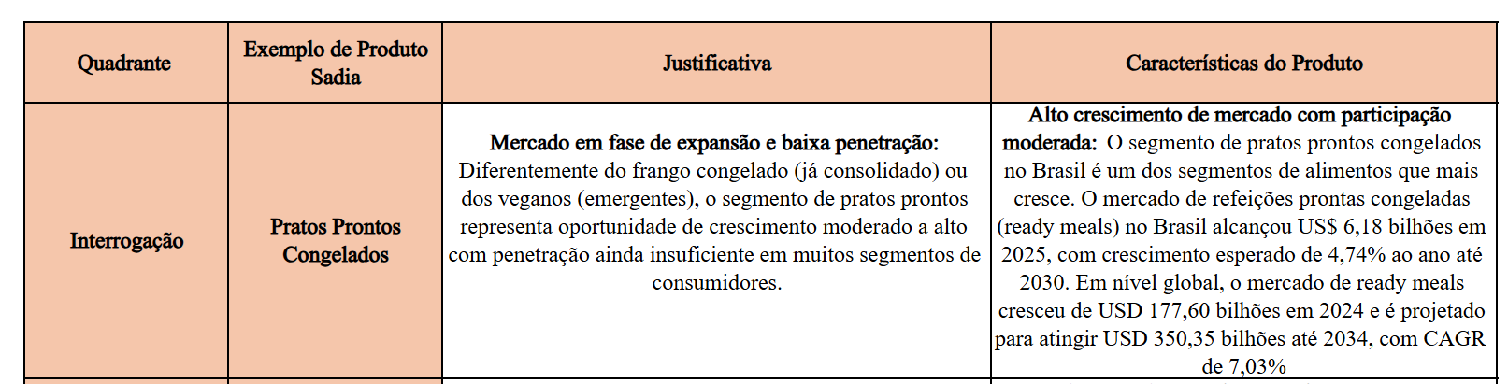
BCG

Slide 19
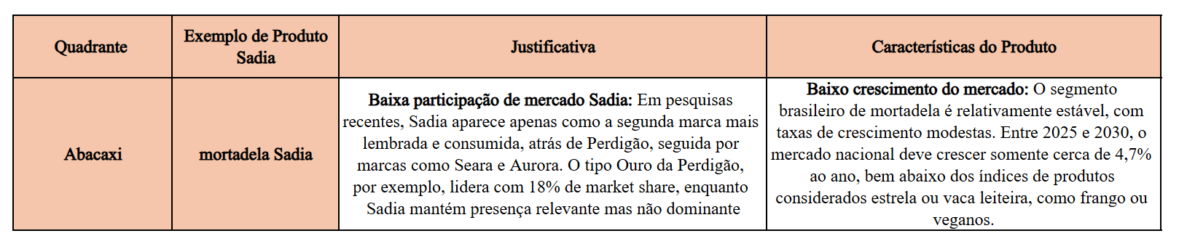
BCG

Slide 20
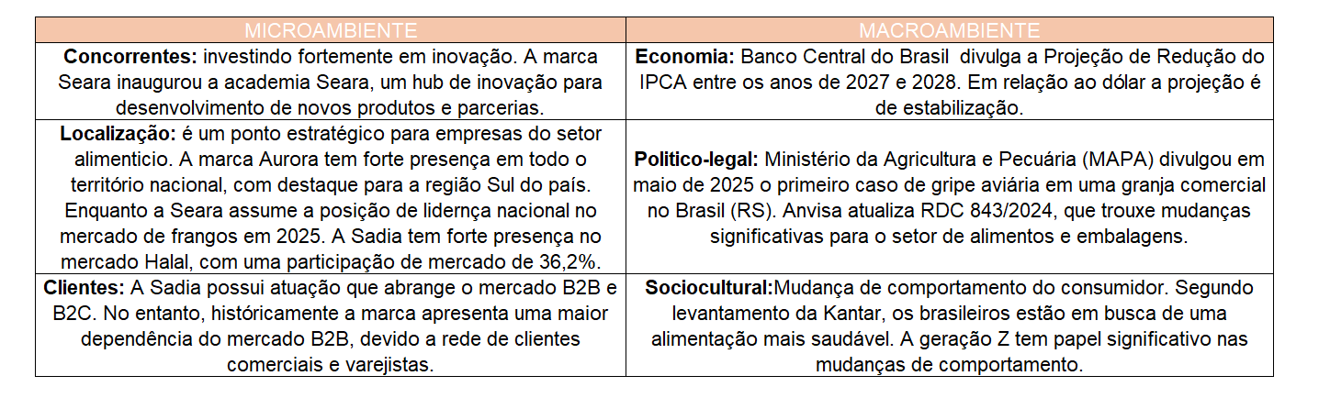
MICRO E MACRO: DADOS DO MERCADO

Slide 21
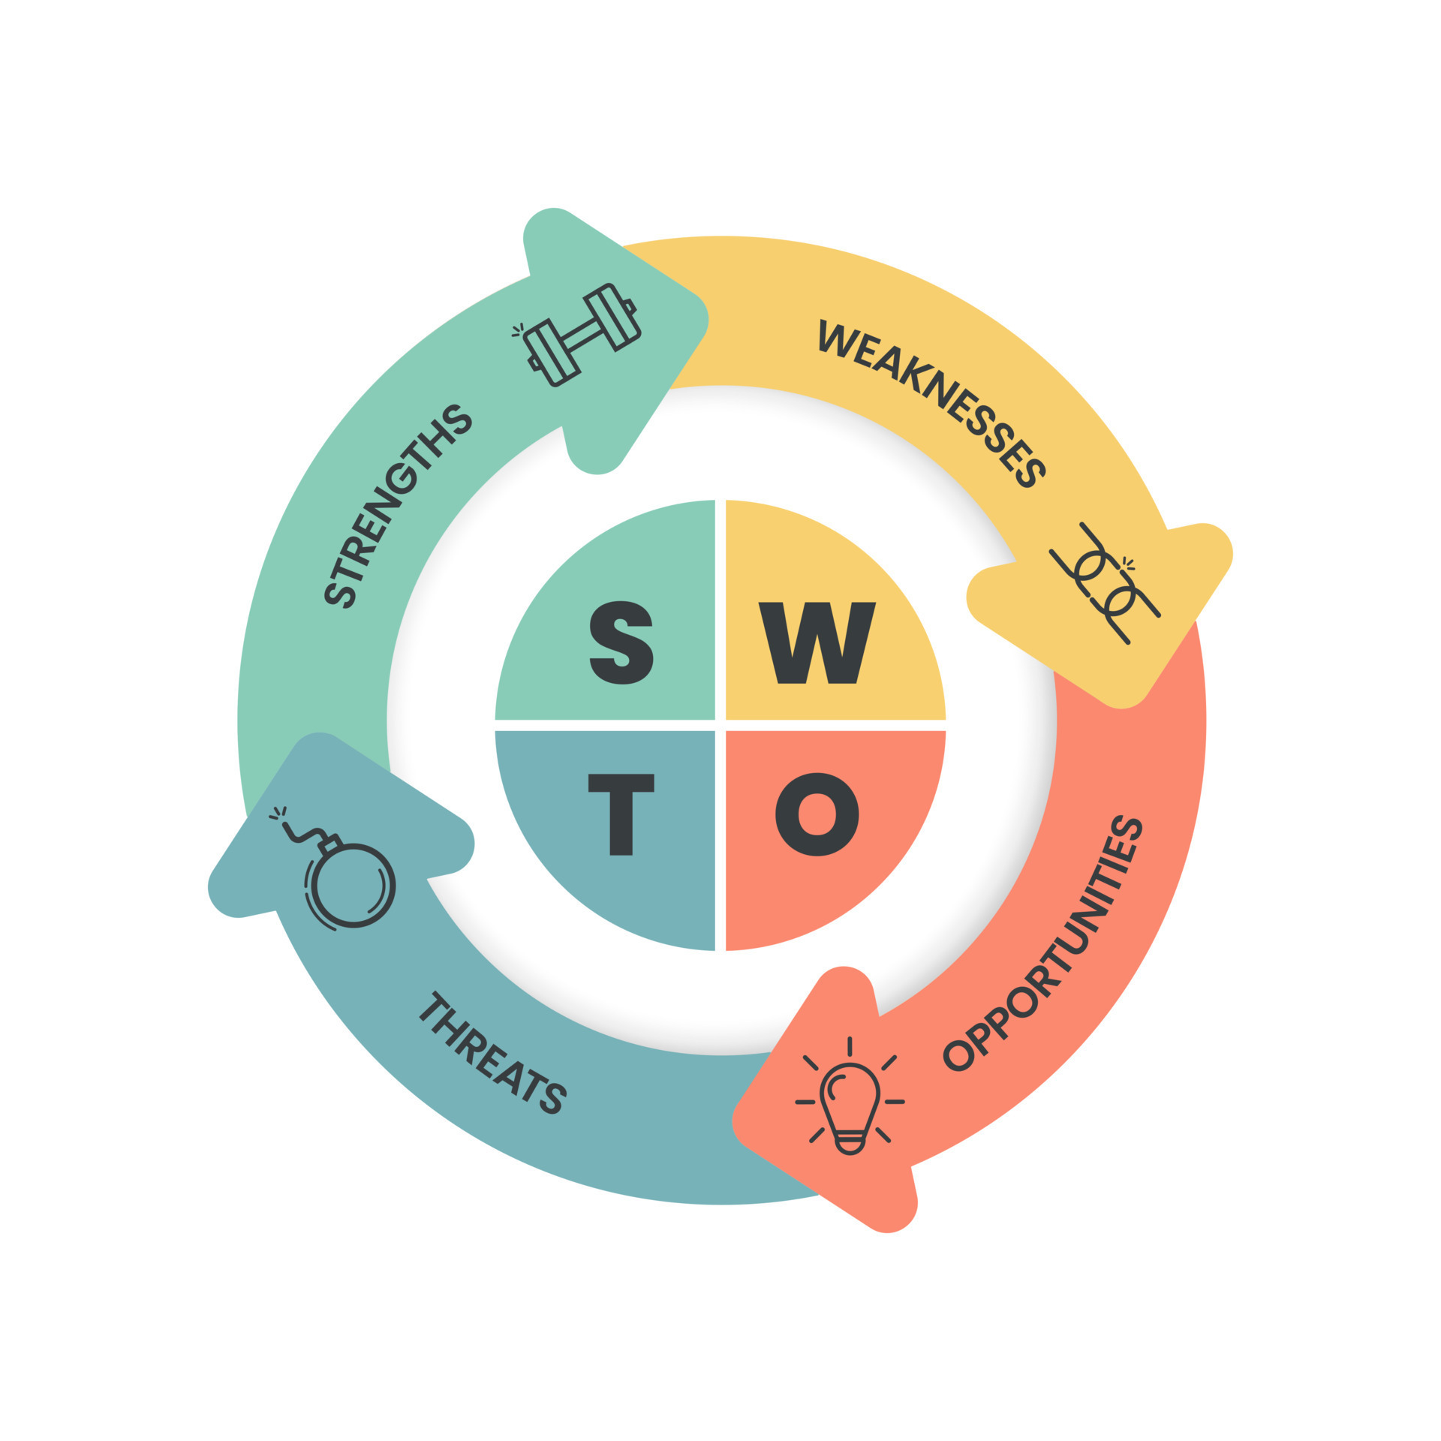
O que é SWOT ?

Slide 22
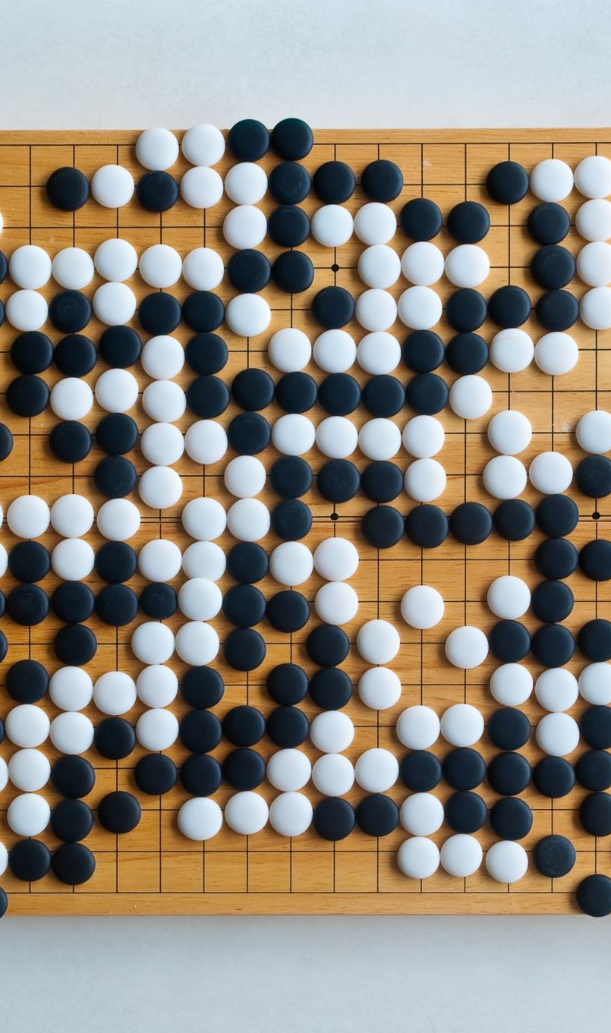
Matriz SWOT
Pontos fortes + oportunidades externas = estratégias de crescimento
Pontos fortes + ameaças externas = estratégias de enfrentamento
Pontos fracos + oportunidades = estratégias de melhoria
Pontos fracos + ameaças = estratégia de defesa

Slide 23
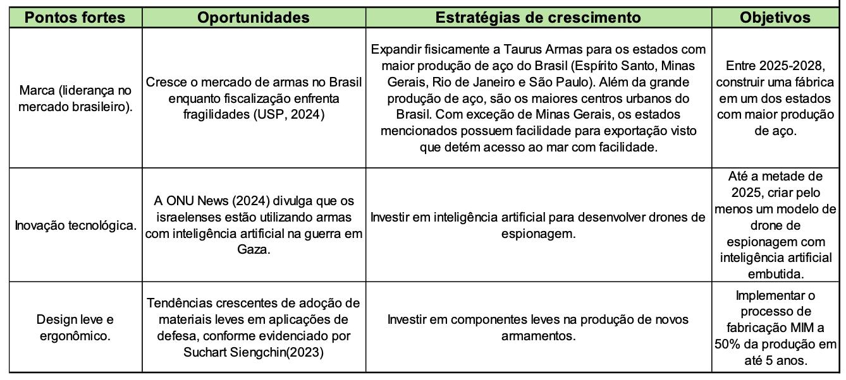
Acrescentando os objetivos

Slide 24
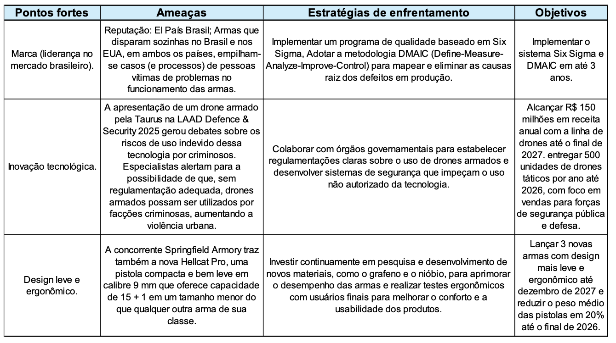
Acrescentando os objetivos

Slide 25

Aplicando o conceito do BSC
Quais serão os impactos nas áreas:
Financeiro: Reescrever o “How Much” do plano de ação.
Processos Internos: Quais serão os impactos do Plano de ação sobre a área da Qualidade?
Clientes: Quais impactos do Plano de ação se pretende alcançar sobre os clientes?
Aprendizado e crescimento: Quais serão os impactos do Plano de ação sobre a área de Recursos Humanos?

Slide 26

Plano de Ação
Desenvolva o 5W e 2H baseados nas decisões tomadas na matriz SWOT, onde:
What – quais são os objetivos a serem alcançados?
Why – Porque são importantes?
Who – Quem fará ou qual departamento será responsável?
When – Quando será feito (cronograma)
Where - Onde será feito?
How – Como será feito? Quais estratégias utilizar para atingir os objetivos?
How Much – Quanto custa esta ação?

Slide 27
PDCA
Plan: Swot, BSC, 5W2H.
O trabalho foi feito a partir do Plan.

Slide 28

Ferramentas de Controle
Quais instrumentos de avaliação serão utilizados para mensurar os resultados do Plano de Ação?

Slide 29

Considerações finais
Aponte aqui as lições aprendidas com este projeto.

Slide 30

Referências
Elenque os livros, sites, artigos, revistas utilizadas no Projeto.
Kantar.
Banco Central.
Sites dos concorrentes.
Último slide.

